Slide 1
离散数学
Discrete Mathematics
曾 霞
xzeng0712@swu.edu.cn

Slide 2
第1章 集合、映射与运算
1.3 运算的定义及性质

Slide 3
计算机中主要部件：
1.运算器
2.控制器
3.存储器
4.输入输出设备
CPU

Slide 4
1. 运算的定义
A₁, A₂,…, A_{n}到B的n元运算(n-ary operation):

Slide 5
n元运算就是n元函数:

Slide 6

(运算的封闭性)A上的n元封闭运算(代数运算):
例如A = {1, 2, 3},
A上的取小运算min:
$$min$$

Slide 7
考虑运算的目的?
运算是由已知对象得出新对象的一种方法.
例1-15(模运算) f: Z→ N, f(x) = x(mod m),
x = qm + r, 0≤ r < m: f(x) = x(mod m)=r,
1) 8(mod 3)=? 8 = 2·3 + 2; 2) -5(mod 3)=?
-5 = -2·3 + 1.
Z_{m} = {0, 1, 2,..., m-1}
Remark 不同于C语言中的模运算: x%m
Notes:
应用：密码学编码和加密

Slide 8
例1-17 Z上的模m加法运算+_{m}和模m乘法运算._{m}:
例如,
Z_{m}上的模m加法运算+_{m}和模m乘法运算._{m}是其上的封闭运算.

Slide 9
(3) 运算表
A = {a, b, c}, *:
思考 A上封闭的1元运算, 2元运算和3元运算的个数是多少?
* | a b c
a b c | b a c b c c c a b

Slide 10
本节小结
运算的定义
运算的性质
习题1.3 3
作业

Slide 11
第1章 集合、映射与运算
1.4 集合的运算
1.5 集合的划分与覆盖

Slide 12
最常见的集合运算是并、交和补.
1. 并(union)运算

Slide 13


Theorem1-17 (并运算满足的性质)
(1)
(2)
(3)
(4) A ∪ ∅ = ∅ ∪ A = A
(5) A ∪ U = U ∪ A = U
$$A∪A=A$$
$$A∪B=B∪A$$

Slide 15



2. 交(intersection)运算
$$A$$
$$B$$
$$A∩B=A⋅B=AB$$

Slide 16
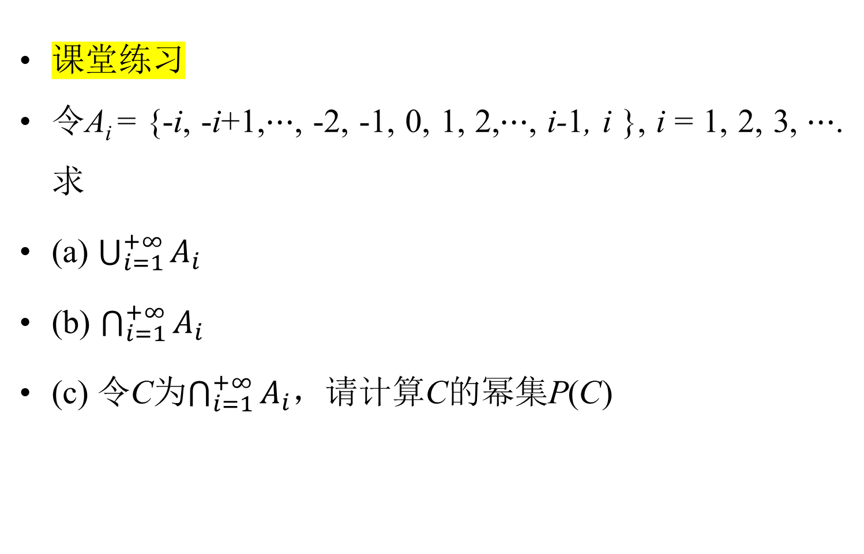
课堂练习
令A_{i} = {-i, -i+1,$⋯$, -2, -1, 0, 1, 2,$⋯$, i-1, i }, i = 1, 2, 3, $⋯$. 求
(a) $\bigcup_{i=1}^{+∞}{A_{i}}$
(b) $\bigcap_{i=1}^{+∞}{A_{i}}$
(c) 令C为$\bigcap_{i=1}^{+∞}{A_{i}}$，请计算C的幂集P(C)

Slide 17


Theorem1-19 (交运算满足的性质)
(1)
(2)
(3)
(4) A ∩ ∅ = ∅ ∩ A = ∅
(5) A ∩ U = U ∩ A = A
$$A∩A=A$$
$$A∩B=B∩A$$

Slide 18
Theorem 1-20(并运算与交运算之间所满足的性质.)
(1)吸收性.
(2)分配性.

Slide 19



例1-38
$$U$$
$$A$$
$$B$$

Slide 20


3. 补(complement)运算
例1-42 (A的补集依赖于全集U的选取.)
A={a, b, c}:
(1)U = {a, b, c, d}
(2)U = {a, b, c, {a,b},{b,c},{{c}}}
$$U$$
$$A$$

Slide 21


排中律成立: ∅.
排中律: ∀ x ∈ U, x ∈ A或 x ∉ A二者必居其一, 没有中间情况.
$$U$$
$$A$$

Slide 22
集合的补运算和集合的并交运算满足De Morgan律:
推广?

Slide 23
P(n), n≥n₀.
第一数学归纳法:
(1) P(n₀)成立.
(2) 假定P(n -1)时成立, 证明P(n)成立.
第二数学归纳法:
(1) P(n₀)成立.
(2) 假定比n小的都成立, 证明P(n)成立.

Slide 24
集合的补运算和集合的并交运算满足De Morgan律:
推广?
n=2时，显然成立.
假设n -1时上式成立，即，
证明n的情况：
利用归纳假设

Slide 25
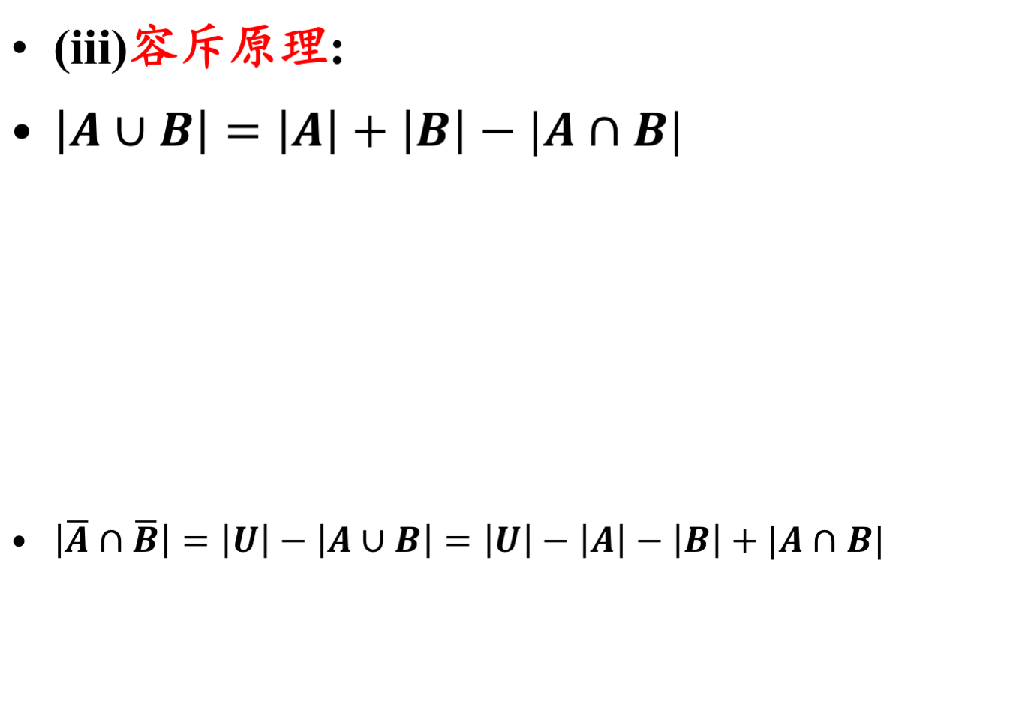




Slide 26




4. 差(subtraction)运算
例1-43
$$U$$
$$A$$
$$B$$
$$A−B$$

Slide 27
Theorem 1-23
Proof
(1)
(2)

Slide 28
例1-45 对于任意集合A, B和C, 证明: (A – B) – C = A – (B ∪ C)
Poof
例1-46 ∅.

Slide 29
5. 对称差(symmetric difference)运算
See Venn Figure below.
例1-48

Slide 30



$$U$$
$$A−B$$
$$B−A$$

Slide 31
Theorem(对称差运算的性质)
(1)交换性:
(2)单位元∅: A ⊕ ∅ = A.
(3) A ⊕ A = ∅ .
(4)结合性:

Slide 32
例1-49(消去律)
Hint

Slide 33
例1-50 A ⊕ B = ∅ ⇔ A = B.
Proof (⇐)显然.
(⇒)
A ⊕ B = ∅ ⇔ A – B = ∅且B – A = ∅

Slide 34
小结与作业
集合的并、交、补运算及其性质
集合的差和对称差运算及结论
数学归纳法
容斥原理
习题1.4 8, 10(2)
作业

Slide 35
1.5 集合的划分与覆盖

Slide 36
集合的划分就是集合元素间的一种分类.
流行术语: 聚类.
比集合的划分更广的概念是集合的覆盖. 这些内容在下章会用到.
1. 集合的划分(partition)

Slide 37
Def 1-31任意集合A的划分π是A的若干子集构成的集合：
(1) ∅, ∀i∈I.
(2) ∅, ∀i ≠ j.
(3)
分组, 磁盘分区?

Slide 38



例1-53 设A = {a, b, c}, 则A的所有不同的划分分别为:
$$a$$
$$b$$
$$c$$

Slide 39
|A| = n, A的不同划分的个数N = N(n):
S(n, k): n个元素划分成k个块的方案数.
Theorem n > 1.
Proof(?)
Notes:
课堂练习29 T1

Slide 40
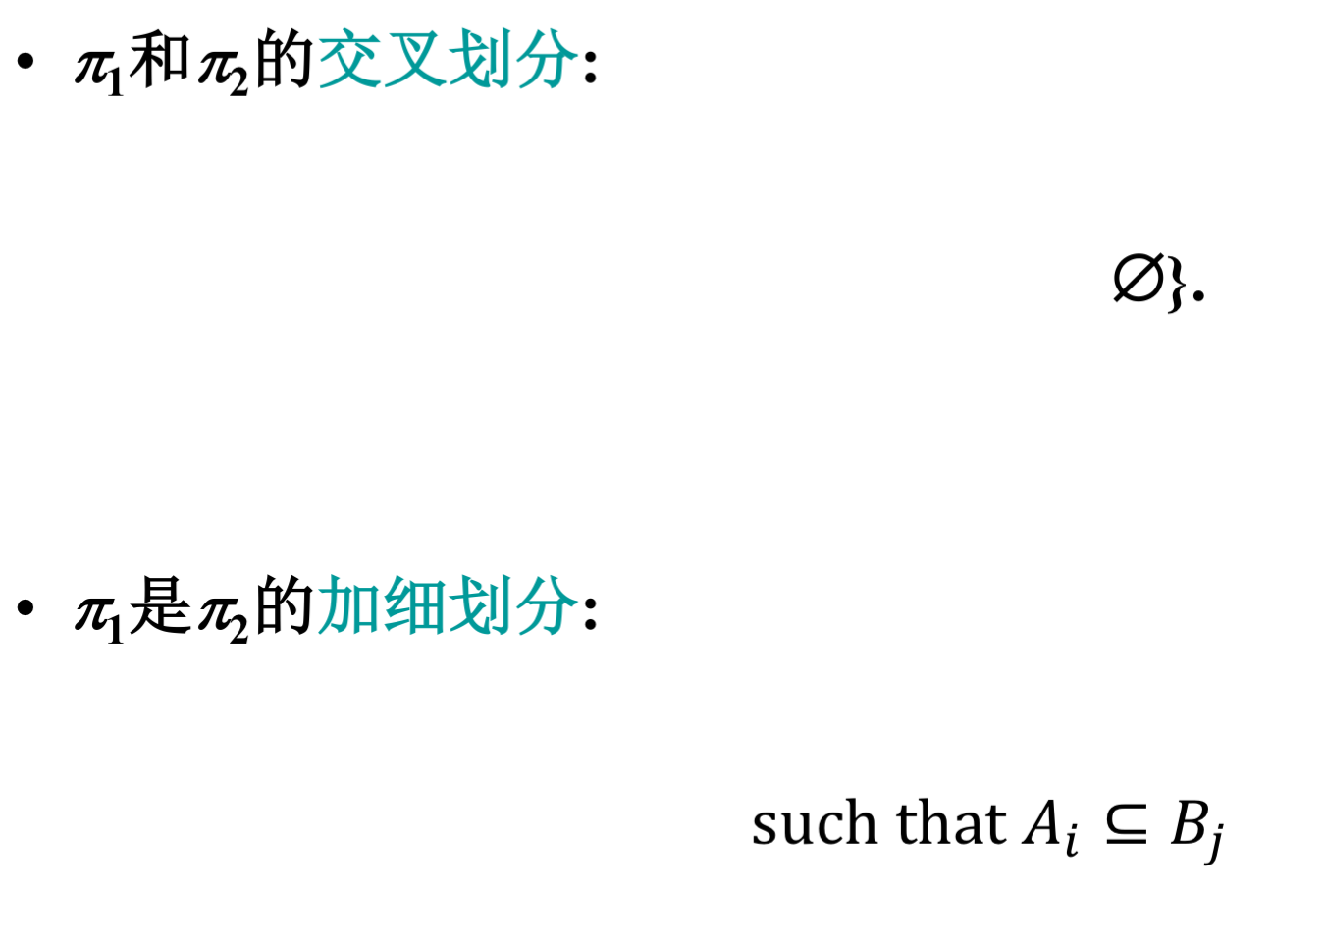

Slide 41



2. 集合的覆盖
Def 设A是集合, 由A的若干非空子集构成的集合称为A的覆盖(covering), 如果这些非空子集的并等于A.
{{a, b}, {b, c}}
集合的划分⇒集合的覆盖, 但反过来不成立.
$$a$$
$$c$$
$$b$$

Slide 42
小结与作业
集合的并、交、补运算及其性质
集合的差和对称差运算及结论
数学归纳法
容斥原理
集合的划分与覆盖
阅读1.3 运算的定义和性质
习题1.4 8 习题1.5 1，2，5
第二周
作业

Slide 43
第1章 集合、映射与运算
1.6 集合的对等

Slide 44
本讲内容
1
集合对等的定义
2
无限集合
集合的基数
3
可数集合
4
不可数集合
5
6
基数的比较

Slide 45
集合的对等, 它是集合间的另一种关系.
通过集合对等以及相关内容的学习, 加深对函数概念的理解, 提高正确使用函数工具作为研究手段的能力.
1.集合对等(equivalent)
Def 1-33 若存在双射f : A → B, 则 A ~ B.

Slide 46
N ~ E
Z ~ N
(0, 1) ~ R
N ~ N × N (see below):

Slide 48
Theorem 1-28(对等的性质)
(1) A ~ A.
(2) A ~ B ⇒ B ~ A.
(3) A ~ B, B ~ C ⇒ A ~ C.

Slide 49
2. 无限集合
有了集合对等的概念, 就可以给出无限集合及有限集合的严格定义.
Def 1-34 设A是集合, 若存在A的一个子集与自然数集合N对等, 则称A为无限集合(infinite set), 否则称A为有限集合(finite set).
N.
[0, 1]
{a, b, c}?

Slide 50
本讲内容
1
集合对等的定义
2
无限集合
集合的基数
3
可数集合
4
不可数集合
5
6
基数的比较

Slide 51
3. 集合的基数
有限集合的基数就是的元素个数(因为0 = ∅, 1 = {∅}, n + 1 = n ∪ {n}),无限集合?
Def 若集合A和B对等, 则称这两个集合的基数(cardinality)相同.
|A|, card(A), #(A).

Slide 52

G. Cantor(1845－1918,德国数学家)被这些问题所折磨难以自拔(除自己的牙齿外, 还有什么不能自拔).
1884年后患精神病(受到很多人的批评和攻击, 包括他的老师L.Kronecker(1823－1891).
用脑过度吗?

Slide 53
4. 可数集合(可数名词?)
Def 1-36 能与自然数集合N对等的集合称为可数集合(countable set)或可列集合.

Slide 54
可列集合:
N
{0, 2, 4, 6, …}
Z
Q

Slide 55
无限集合的特征性质:
Theorem 1-29 设A是无限集合, 则存在A的一个真子集B, 使得 A ~ B.
Proof 因为A是无限集合, 存在可数的子集合
考虑

Slide 56
5. 不可数集合(不可数名词?)
是否所有无限集合都是可数的?
例 证明: (0,1)是不可数集合.
Proof(反证)
取(see below)

Slide 58
6. 基数的比较
Def 1-37 给定集合A和B, 若存在A到B的单射, 则称A的基数小于等于B的基数, 记为|A| ≤ |B|. 若进一步, 不存在A到B的双射, 则称A的基数小于B的基数, 记为|A| < |B|.

Slide 59
由定义易知, 若存在B到A的满射, 则|B| ≤ |A|.
显然,
Problem 是否存在集合A, 满足
(著名的连续统假设: 193?Godel “不完全性”无法证明错误; 196?Cohen“独立性”无法证明正确?!)

Slide 60
小结与作业
A ~ B
无限集合与集合的基数
可数集合与不可数集合
基数的比较
习题1.6 4, 5, 6
作业

Slide 61
离散数学
第1章复习小结

Slide 62
1、集合的有关概念
集合就是一些对象构成的整体. 若x是集合A中元素, 记为x ∈ A, 否则x ∉ A.
理解集合就是要把集合中的元素搞清楚, 需要知道一些背景知识, 如整数、整除、偶数、素数、因数、空集、元组等.

Slide 63
表示集合可以用列举法、描述法和递归法.
集合中的元素可以是任意对象, 如元素本身又可以是集合; 集合中的元素本身没有顺序关系; 集合中的元素原则上不重复.

Slide 64
给定集合B, B的子集A就是集合B中的一些元素构成的“新”集合, 记为A ⊆ B. 要注意∈ 和 ⊆ 的区别.
例1 判断题.
(1) ∅ ⊆ ∅.
(2) ∅ ∈ ∅.
(3) ∅ ⊆ {∅}.
(4) ∅ ∈ {∅}.

Slide 65
例2 由A ⊆ B, B∈ C可否得出A ⊆ C?
Solution 不成立, 例如A = {a, b}, B = {a, b, c}, C = {a, {a, b, c}}.
A ∈ B?

Slide 66
证明两个集合相等常用到“A = B的充要条件是A ⊆ B且B ⊆ A. ”结论.

Slide 67
集合X的幂集P(X)是X的所有子集构成的集合. 注意∅∈P(X), 要求会计算给定集合的幂集.
重要结论是: 若|X| = n, 则|P(X)| = 2^{n}.

Slide 68
例3 计算P(∅), P(P(∅))和P({∅, {a}})
Solution
P(∅) = {∅}.
P(P(∅)) = P({∅}) = {∅, {∅}}.
P({∅, {a}}) = ?
X = {∅, {a}} ⇒ P(X) = ?

Slide 69
选取的n个元素x₁, x₂,…, x_{n}按一定顺序排列排列起来就是一个元组, 记为
(x₁, x₂,…, x_{n}).
数据结构: (D, R).
图G = (V, E).
文法G = (V, T, P, S)
自动机M = (Q, ∑, δ, q₀, F)

Slide 70
笛卡儿积
A₁× A₂ × … × A_{n}
= {(x₁, x₂,…, x_{n})| x_{i}∈ A_{i}, i = 1, 2, …, n}.
能熟练计算笛卡儿积.
若|X| = m, |Y| = n, 则|X×Y| = mn.

Slide 71
例4 设A = {a, b}, B = {1, 2}, C = {∅}, 求A × B, A × B × C , B × C.
Solution
A×B×C ={(a,1,∅), (b,1,∅), (a,2,∅), (b,2,∅)}.
B×C = {(1, ∅), (2, ∅)}
Remark ∅ × A = B × ∅ = ∅.

Slide 72
2、映射的有关概念
映射 f: A→B 就是将集合A的元素唯一对应到集合B中元素. 要深入理解映射的含义, 包括函数符号的选取和多元函数, 区分f和f(x)的不同, 了解天花板函数和地板函数.

Slide 73
映射f: A→B:
若不同的A中元素对应不同的B中元素, f就是单射;
若函数值充满整个集合B, f就是满射;
既是单射又是满射即为双射.

Slide 74
设f: A→B, 若将f的方向逆转能得到B到A的函数, 它就是f的逆函数或反函数, 记为f ⁻¹.
函数f有反函数的充要条件是f是双射.

Slide 75
先进行映射,再进行映射, 可得到A到C的映射, 它就是f与g的复合映射, 记为f ◦g. 要求掌握两个函数的复合运算. 一般来说, f ◦g ≠ g ◦f, 但 (f ◦ g) ◦ h = f ◦(g ◦h). 特别应注意函数的复合运算与单射、满射和双射之间的关系.

Slide 76
例5 (习题1.2, 4) 假定f: A→B, 证明
(1) f ◦I_{B} = f
(2) I_{A}◦f = f.
Proof
(1)∀x∈A, (f ◦I_{B})(x) = I_{B}(f(x)) = f(x) ⇒ f ◦I_{B} = f.
(2) ∀x∈A, (I_{A}◦f )(x) = f(I_{A}(x)) = f(x) ⇒ I_{A}◦f = f.

Slide 77
例6(习题1.2, 8) 设f: A→B, 若存在g: B→A, 使得f ◦g = I_{A}且g ◦f = I_{B}, 则f是双射且f ⁻¹ = g.
Proof 由f ◦g = I_{A}, 知f是单射. 由g ◦f = I_{B}, 知f是满射. 于是 f是双射, 进而f ⁻¹ 存在.
由于f ⁻¹ ◦(f ◦g) = f ⁻¹ ◦ I_{A} ,
而f ⁻¹ ◦(f ◦g) = ( f ⁻¹ ◦f )◦g = I_{B} ◦g = g且 f ⁻¹ ◦ I_{A} = f ⁻¹ ,
所以f ⁻¹ = g.

Slide 78
例7(习题1.2, 13) 设f: A→B, g: B→C, h: C→A, 若f ◦g ◦h = I_{A}, g ◦h ◦f = I_{B}, h ◦f ◦g = I_{C}, 则f, g, h均可逆, 并求出f ⁻¹, g ⁻¹和 h ⁻¹ .
Hint f?
f ◦g ◦h = I_{A}, g ◦h ◦f = I_{B} ⇒ f是双射.
f ⁻¹ = g ◦h .

Slide 79
补充练习1 设R为实数集合, 定义f: R × R → R × R为
(1)证明f是双射.
(2)求f的逆函数f ⁻¹.
(3)计算f ⁻¹ ◦ f 及f ◦ f.

Slide 80
补充练习2 设N为自然数集合, 定义N 到 N的函数f 和g如下:∀x∈N, f(x) = x + 1, g(x) = max{0, x - 1}. 证明：
(1) f是单射而不是满射, g是满射而不是单射.
(2) f ◦g = I_{N}, 而g ◦f ≠ I_{N}.

Slide 81
3、运算的定义及性质
运算的目的就是从已知元素得出新的元素, n元运算就是n元函数. 集合A上的n元封闭运算f是指对于任意A中的n个元素进行f运算后的结果仍属于集合A.

Slide 82
要求掌握封闭运算的定义, 理解整数集合Z上的模m运算mod m, 两个不同时为0的两个整数的最大公因数运算gcd和任意两个整数的最小公倍数运算lcm.
了解运算符号的选取、运算符号的位置和运算表.

Slide 83
深入理解:
一元运算具有对合性;
二元运算具有幂等性、交换性、结合性、幺元性、零元性、逆元性和消去性等性质;
两个二元运算具有分配性、吸收性;
一个一元运算和两个二元运算具有德摩根性, 能对给定的运算判断其性质.

Slide 84
例8 在整数集Z上定义运算“*”如下: x*y = x – 2y, ∀x, y∈Z, 则“*”不满足结合律.
分析 x, y , z ∈Z,
(x * y ) * z = (x – 2y) * z = (x – 2y) -2z = x – 2y -2z.
x * ( y * z )= x * (y – 2z) = x - 2(y – 2z) = x – 2y -4z.
Hint (2 * 3 ) * 1 = -6, 2 * (3 * 1) = -8
Solution?

Slide 85
例9 在有理数集合Q上定义运算“*”如下: 任意x, y ∈ Q, x * y = x + y – xy, 求Q关于*的单位元.
分析 假设e是Q关于*的单位元.
对于∀ x ∈ Q, x * e = x且 e * x = x,
而x * e = x + e – xe = x, e(1 – x) = 0 ⇒ e = 0.
Proof?

Slide 86
4、集合的运算
集合常见的并、交、补、差和对称差:

Slide 87
要求掌握集合的运算以及与运算有关的重要结论, 会利用这些结论证明新的集合等式, 会根据集合相等的定义证明有关结论.
最简单情形的容斥原理:

Slide 88
例10(习题1.4, 9) 设A和B是集合, 证明: A ⊆ B ⇔ A – B = ∅.
Proof Clearly.
设A和B是集合, 证明: A – B = A ⇔ A ∩ B = ∅.

Slide 89
例11(习题1.4, 10(1)) 设A, B和C是集合, 求出(A – B) ∪ (A – C) = A成立的最简单充要条件.
Solution

Slide 90
补充练习3 设A, B和C是集合, 证明: (A – B) × (C – D) ⊆ (A ×C) – (B ×D), 并举例说明上式⊆中不能将改为 = .

Slide 91
补充练习4 设A和B是集合, 使下列各式成立的充要条件分别是什么, 并给出理由.
(1) A ∩ B = A.
(2) A – B = B – A.
(3) (A – B) ∪ (B – A) = A.

Slide 92
补充练习5 设A和B是集合, 使A – B = B成立的充要条件是什么, 并给出理由.

Slide 93
5、集合的划分与覆盖
集合的划分就是对该集合元素进行分类. 3个元素集合有5种不同划分, 4个元素集合有15种不同划分.
了解集合的覆盖: 如果A的若干非空子集之并就是集合A, 就得到A的覆盖, 不要求子集之间不相交.

Slide 94
6、集合的对等
利用函数可深入讨论集合之间对等关系: 若两个集合之间存在一个双射, 这两个集合就是对等的.
了解无限集合: 若集合A的某子集能与自然数集合N对等, 则称A是无限集合.

Slide 95
了解基数: 两个对等的集合具有相同的基数, 因而|Z| = |N|及|R| = |(0,1)|.
了解可数集合: 能与自然数集合N对等的集合是可数集合, 否则是不可数集合. 有理数集合Q是可数集合, (0,1)是不可数集合.
了解基数的大小比较: 若存在A到B的单射, 则|A|≤|B|. 若|A|≤|B|且不存在A到B的双射, 则|A| < |B|.

Slide 96
例12(习题1.6, 6) 对于任意集合A, 证明: |A| < |P(A)|
Proof (1) |A| ≤ |P(A)|
(2) 若|A| = |P(A)| , 则A到P(A)存在双射f.

